Slide 1
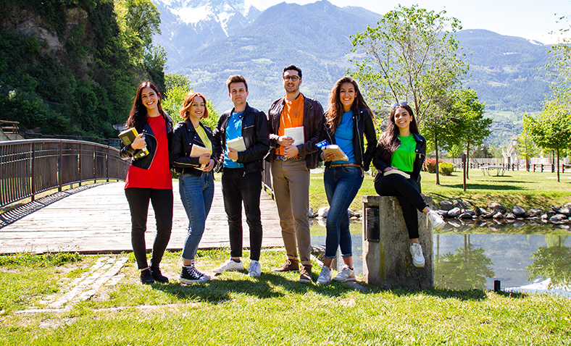
A.A. 2023/2024
WELCOME MATRICOLE!
Benvenute e Benvenuti all’Università della Valle d’Aosta

Slide 2
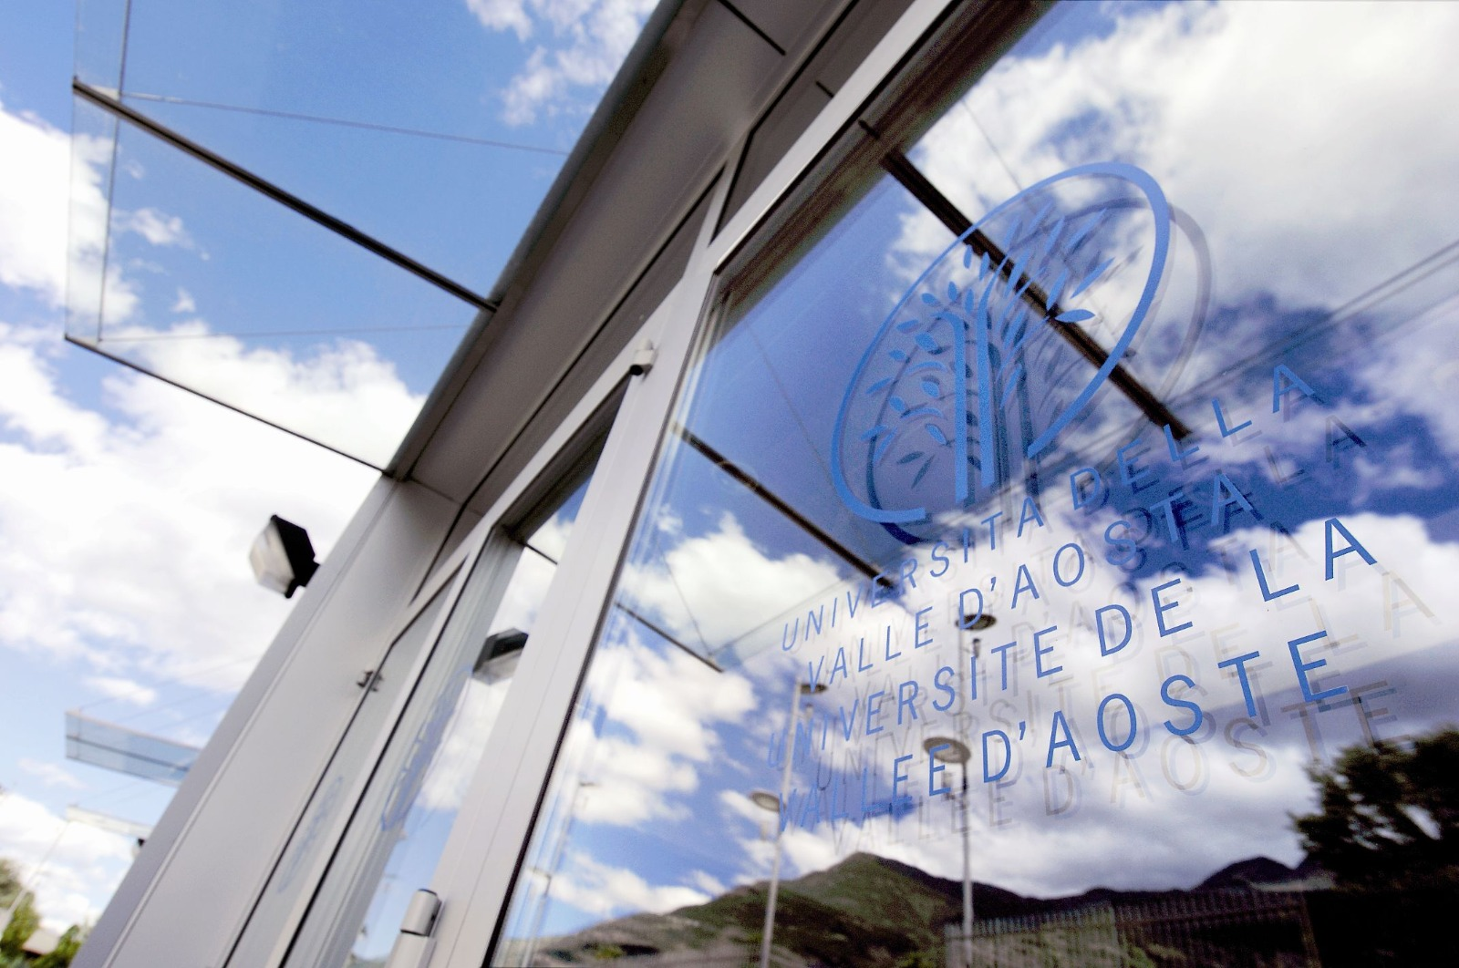
Servizi amministrativi per gli studenti
DIRITTO ALLO STUDIO
E SEGRETERIA STUDENTI
https://www.univda.it/servizi/diritto-allo-studio-e-tasse/
https://www.univda.it/servizi/segreteria-studenti/

Slide 3
SEGRETERIA STUDENTI
La segreteria studenti è l’ufficio che gestisce le pratiche relative alla carriera dello studente, da quando si preimmatricola a quando si laurea.
Perfezionamento immatricolazione
Predisposizione certificati di iscrizione/esami sostenuti
Consegna pergamena di laurea
Esempi
Pagina web dedicata: Home > Servizi > segreteria studenti >

Slide 4
MODULISTICA
Troverete
modulistica generale
modulistica per la laurea
Pagina web dedicata: Home > Servizi > Segreteria studenti > Modulistica studenti

Slide 5
ORARI
SEGRETERIA STUDENTI
 | MATTINO | POMERIGGIO
Lunedì | - | 14.30 – 17.30
Martedì | 10.00 – 13.00 | -
Mercoledì | 10.00 – 13.00 | -
Giovedì | - | 14.00 – 16.00
Venerdì | - | -
Agli orari indicati puoi telefonare al numero: 0165 – 1875290​
Oppure scrivere un’email al seguente indirizzo: ​
segreteria-studenti@univda.it​

Slide 6
SEGRETERIA ONLINE
L’area web dei servizi di segreteria è suddivisa in:
AREA PUBBLICA
È possibile visualizzare l’offerta formativa, i programmi degli insegnanti ed i relativi orari, gli avvisi, gli eventi etc…
AREA AD ACCESSO RISERVATO:
È possibile visualizzare la propria carriera ed effettuare operazioni di segreteria (es: iscrizione agli appelli, presentazione del piano di studio, presentazione della domanda di laurea...)

Slide 7
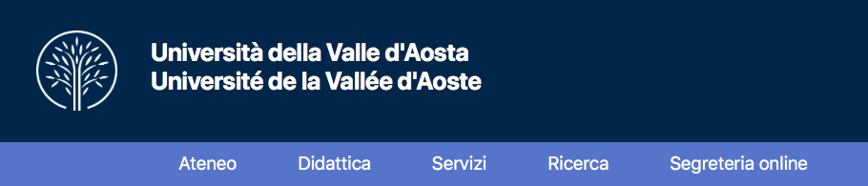
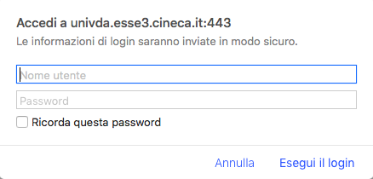
COME ACCEDERE ALLA SEGRETERIA ONLINE:
1) La sezione per accedere alla segreteria online la trovate direttamente nell’home page del sito dell’Università, come è riportato nell’esempio sottostante:
> 14 000 €
< 23 000 €
> 23 000 €
< 32 000 €
> 32 000 €
< 40 000 €
2) Dopodiché è necessario inserire il nome utente (iniziale del nome.cognome) e la password inserita al momento dell’iscrizione.
> 40 000 €
< 60 000 €

Slide 8
UNA VOLTA EFFETTUATO
IL LOGIN,
COSA POTRAI FARE?
Iscriverti agli appelli
Richiedere autocertificazioni di iscrizione, degli esami sostenti e di laurea
Visualizzare la tua carriera univda
Tenere sotto controllo i pagamenti delle tasse universitarie
Iscriversi agli anni di studio successivi
Inserire il valore ISEE-U per il ricalcolo delle tasse universitarie
Presentare la domanda di conseguimento titolo

Slide 9
DIRITTO ALLO STUDIO
L’ufficio diritto allo studio si occupa del pagamento delle tasse universitarie, dell'accoglienza degli studenti internazionali, del supporto agli studenti con disabilità o con disturbi dell'apprendimento, delle attività a tempo parziale degli studenti e della nomina dei rappresentanti.
Pagina web dedicata: Home > Servizi > Diritto allo studio e tasse >

Slide 10

Diapositiva di confronto
I COMPITI DELL’UFFICIO DIRITTO ALLO STUDIO
DUE AMBITI
PUNTO DI CONFRONTO 1
PUNTO DI CONFRONTO 2
TASSE UNIVERSITARIE E AIUTI
Informazioni sulle tasse universitarie.
Possibili esoneri dai pagamenti delle tasse universitarie
Verifica delle irregolarità nei pagamenti
Informazione sulle provvidenze gestite dall’amministrazione regionale
ACCOGLIENZA
& GESTIONE ATTIVITÀ STUDENTI
Supporto e accoglienza degli studenti disabili
Supporto e accoglienza degli studenti con DSA
Supporto e accoglienza degli studenti internazionali
Attività dei rappresentanti degli studenti;
Attività a tempo parziale degli studenti;
Attività di Peer Tutoring

Slide 11
ELEZIONI DEI RAPPRESENTANTI DEGLI STUDENTI
Tra i mesi di novembre e dicembre sarete chiamati ad eleggere il rappresentate del proprio corso di laurea per il biennio 2024/2025.
> 14 000 €
< 23 000 €
ELETTORATO ATTIVO
Hanno diritto di voto tutti gli studenti in regola con il pagamento delle tasse e dei contributi universitari iscritti, alla data di svolgimento delle elezioni, ai corsi di studio afferenti ai Dipartimenti.
ELETTORATO PASSIVO
Possono essere eletti tutti gli studenti regolarmente iscritti alla data di svolgimento delle elezioni, salvo coloro iscritti, alla data di svolgimento delle elezioni, oltre il primo anno fuori corso.
> 32 000 €
< 40 000 €
COME CANDIDARSI?
Le candidature devono essere presentate dagli studenti con modalità telematica, tramite invio di mail dalla casella di posta istituzionale, entro le scadenze indicate dall’Ufficio elettorale.
N.B: In caso di unica candidatura, le elezioni non si terranno il candidato viene dichiarato eletto con Decreto del Rettore.
> 40 000 €
< 60 000 €
Pagina web dedicata: Home > Ateneo > Organi di Ateneo > Consiglio degli Studenti >

Slide 12
IL CONSIGLIO DEGLI STUDENTI
Organo statutario composto dai rappresentanti degli studenti eletti in seno ai Consigli di Dipartimento.
I componenti saranno chiamati a eleggere:
Presidente del Consiglio degli studenti
Rappresentante degli studenti in seno al Consiglio dell’Università
Rappresentante degli studenti in seno al Senato Accademico
Rappresentante degli studenti in seno al Presidio della Qualità di Ateneo
Rappresentante degli studenti in seno al Comitato regionale di Coordinamento

Slide 13
IL PEER TUTOR
L'Ateneo ha istituito il servizio di Peer Tutoring rivolto a tutti gli studenti iscritti per offrire un supporto durante il loro percorso di studio.
I peer sono studenti dei vari corsi di laurea e si occupano, in sintesi, di:
aiuto nel recupero delle informazioni: reperimento dei piani di studio, modalità di iscrizione e di cancellazione agli esami, materiali degli insegnamenti e contatti con i docenti, ecc.;
supporto nella programmazione dello studio e degli esami;
supporto per eventuali situazioni di fragilità in sinergia con i referenti specifici;
diffusione di informazioni.
Pagina web dedicata: Home > orientamento > orientamento in itinere e tutorato >

Slide 14
ORARI
UFFICIO DIRITTO ALLO STUDIO
 | MATTINO | POMERIGGIO
Lunedì | - | 14.30 – 17.30
Martedì | 10.00 – 13.00 | -
Mercoledì | 10.00 – 13.00 | -
Giovedì | - | 14.00 – 16.00
Venerdì | - | -
Agli orari indicati puoi telefonare al numero: 0165 – 1875290​
Oppure scrivere un’email al seguente indirizzo: ​
diritto-studio@univda.it

Slide 15
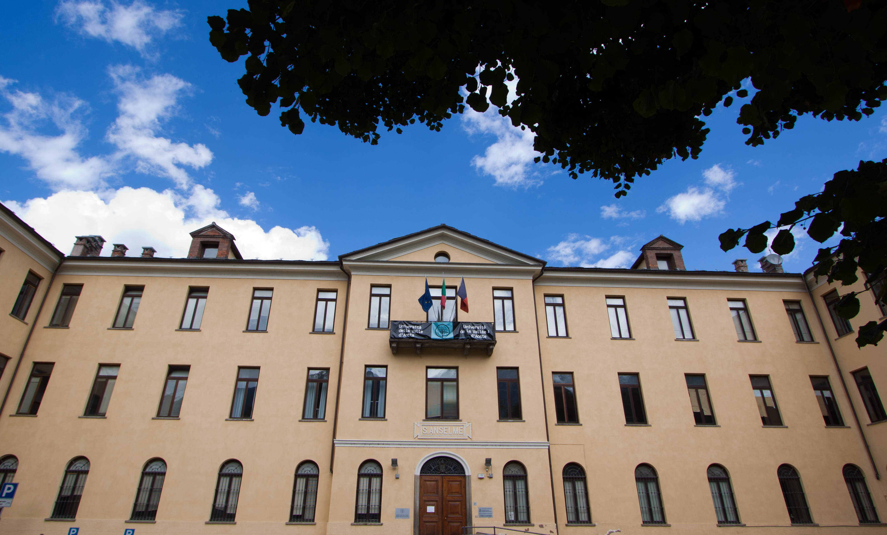


PER ULTERIORI INFORMAZIONI CONTATTARE
L’UFFICIO
DIRITTO ALLO STUDIO
E SEGRETERIA STUDENTI
Località Le Grand Chemin, 181
11020 Saint-Christophe (Aosta)
0165 – 1875290
diritto-studio@univda.it
segreteria-studenti@univda.it

Slide 16
Realizzazione a cura degli uffici Comunicazione e Orientamento e Diritto allo Studio e Segreteria Studenti dell’Università della Valle d’Aosta
Con la collaborazione degli studenti
Camilla Chiavassa
Agostino Dentico
Mattia Piperata
Chiara Vigna
2023 Università della Valle d’Aosta – Université de la Vallée d’Aoste
Tutti i diritti riservati
www.univda.it

